Slide 1
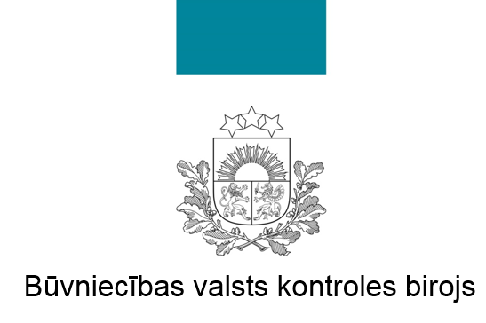
Patvaļīgā būvniecība
Būvdarbu kontroles departamenta
Būvju ekspluatācijas kontroles nodaļas
juriskonsulte Inese Auniņa

Slide 2
Patvaļīga būvniecība
bez saskaņotas būvniecības ieceres dokumentācijas
ekspluatācija neatbilstoši lietošanas veidam
2
2

Slide 3
Kas konstatē patvaļīgu būvniecību?
Konstatē:
būvspeciālists
būvvalde
Būvniecības valsts kontroles birojs

Slide 4
Būvniecības veidi
Patvaļīgā būvniecība ir:
pārbūve (skartas nesošās konstrukcijas, palielināts apjoms)
vienkāršotā pārbūve (ailu izbūve un aizbūve, ārējo kāpņu, pandusu un terases izbūve)
atjaunošana (nomainītas nesošās konstrukcijas)
vienkāršotā atjaunošana (telpu pārplānošana, neskarot nesošās konstrukcijas)
ēkas/telpu lietošanas veida maiņa
Notes:
Kā novērst PB?

Slide 5

Sekas patvaļīgajai būvniecībai
Administratīvais process (patvaļīgās būvniecības seku novēršana)
Administratīvā pārkāpuma process (administratīvais sods)

Slide 6
Atbildība par patvaļīgu būvniecību
Atbildīgs - īpašnieks vai kopīpašnieki
Notes:
+ kopīpašnieku lietas

Slide 7
Novēršana
pārbūve būvprojekts
vienkāršotā pārbūve paskaidrojuma raksts
atjaunošana paskaidrojuma raksts
vienkāršotā atjaunošana paziņojums BIS
ēkas/telpu lietošanas veida maiņa paskaidrojuma raksts

Slide 8
Būvniecības process patvaļīgas būvniecības gadījumā
Attiecīgas būvniecības ieceres dokumentācijas izstrāde un akceptēšana
Būvdarbu nodošana ekspluatācijā
Būves ekspertīze, tehniskā apsekošana

Slide 9

Īpašnieka sadarbība administratīvajā lietā
Lēmuma izpilde - patvaļīgās būvniecības sekas ir novērstas
Lēmuma izpildes kavēšanās:
- īpašnieks pilda lēmumu un komunicē ar biroju - lēmuma termiņa pagarināšana
- īpašnieks nepilda lēmumu un nekomunicē ar biroju - brīdinājums un piespiedu izpilde

Slide 10
Izstrādāta un būvvaldē saskaņota būvniecības ieceres dokumentācija (paziņojuma reģistrēšana BIS, atzīme par projektēšanas nosacījumu izpildi un būvdarbu uzsākšanas nosacījumu izpildi)
Lietvedības izbeigšana
Lēmums izpildīts un administratīvā lieta izbeigta...
BET...

Slide 11
Būvniecības procesa pabeigšana
! Veiktie būvdarbi OBLIGĀTI jānodod ekspluatācijā, lai pilnībā pabeigtu būvniecības procesu

